Slide 1
CNN

Slide 2
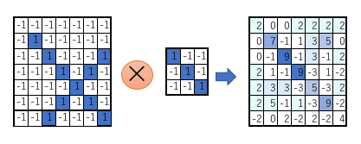
畳み込み
❌
＝1x(-1+1+1)-1x(-1-1-1-1-1-1)
=1x1+6= 7
畳み込みとは、画像の一部とマトリクス値の積和計算（ベクトルの内積）として定義される画像変換である。
この操作で求められた数値は、マトリクスのパターンとの類似しているほど値が大きくなる。つまり、画像中から特定のパターンを探す処理だと考えればわかりやすい。

Slide 3
Max Pooling

Slide 4
dropout

Slide 5
Batch Normalization
一般にデータの平均値が０となるように変換した方がニューラルネットワークは収束しやすく、事前にデータを標準化しておくことが多い。
入力以外の中間層でも同じことが予想されるが、中間層のデータを事前に標準化することはできない。Batch Normalizationは実行中に標準化を施すテクニックで、これにより大きな学習パラメータでも学習が発散しにくい、dropoutが不要になる、などの効果があるとされる。
・正規化 データを[0,1]に収まるように線形変換
・標準化 データの平均値が０、分散が１になるように線形変換
であるので、Batch Standardizationと呼ぶ方が適切であるが、「標準化」の意味で、Batch Normalizationと呼ばれている。

Slide 6
活性化関数
sigmoid（シグモイド） tanh ReLU

Slide 7
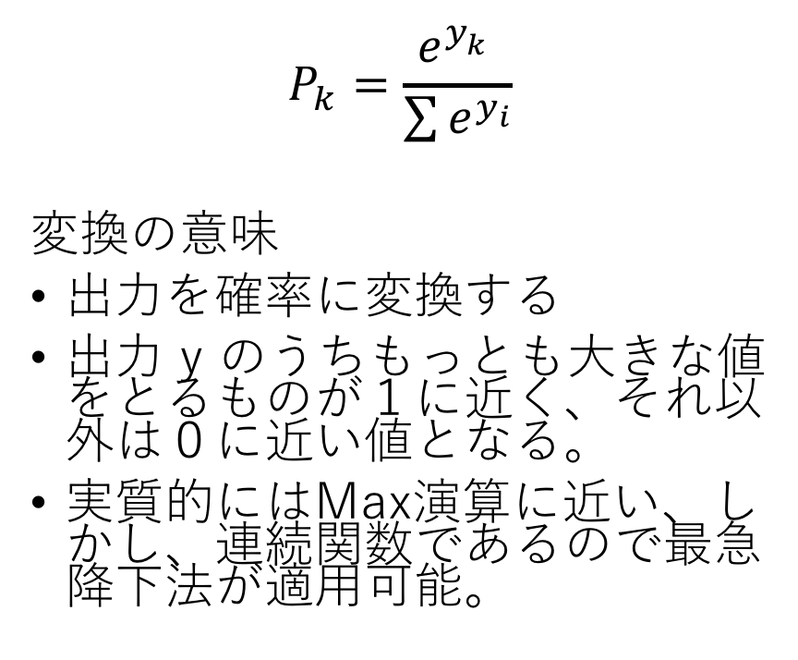
softmax関数
y1
P1
$$P_{k}=\frac{e^{y_{k}^{}}}{\sum{e^{y_{i}}}}$$
変換の意味
出力を確率に変換する
出力 y のうちもっとも大きな値をとるものが１に近く、それ以外は０に近い値となる。
実質的にはMax演算に近い、しかし、連続関数であるので最急降下法が適用可能。
y2
P2
yn
Pn

Slide 8
CNN(Convolution Neural Network)
畳み込み
プーリング
畳み込み
プーリング
全結合
全結合

Slide 9
3層バックプロパゲーションネット
3072
（３×３２ ×３２）
１６
３

Slide 10
より深いCNN
畳み込み
畳み込み
プーリング
畳み込み
プーリング
畳み込み
プーリング
全結合
全結合

